Slide 1
Русский язык

Slide 2
Отгадайте загадку
Он всё время занят делом, Он не может зря идти. Он идёт и красит белым Всё, что видит на пути.

Slide 3
СНЕ…
СНЕ…А
СНЕ…ОВОЙ
СНЕ…ОВИК

Slide 4
Тема урока
Проверка парных звонких и глухих согласных на конце слова

Slide 5
Г
СНЕ…

Slide 6
Я тетрадь свою открою Уголочком положу. Я, друзья, от вас не скрою Ручку я вот так держу. Сяду прямо, не согнусь, За работу я возьмусь!
ЧИСТОПИСАНИЕ

Slide 9
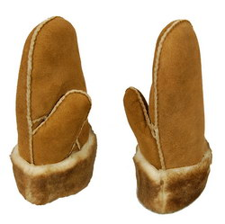

Slide 10
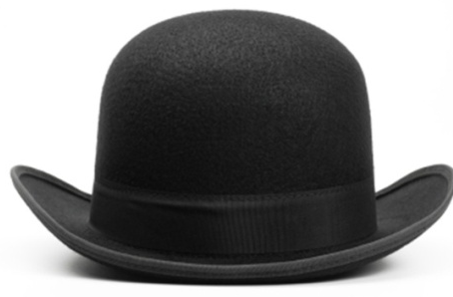
П
Глухие согласные
Б
Ф
В
К
Г
Т
Д
Ш
Ж
С
З
Звонкие согласные

Slide 11
Горо
сапо
моро
каранда
Города
сапоги
морозы
карандаши
языки
язы
бага
сала
наро
багажи
салаты
народы

Slide 12
Садово… сорвал с яблони спелый пло… .
Весной лу… покрылся белыми цветами.
Снеговик составил предложения и
не знает, какую букву вставить.
Помогите ему.

Slide 13
Работа по учебнику
Страница 25 упражнение 40

Slide 14
Домашнее задание Упр. 45

